Slide 1
智能控制技术第一次作业汇报
刘继沐

Slide 2
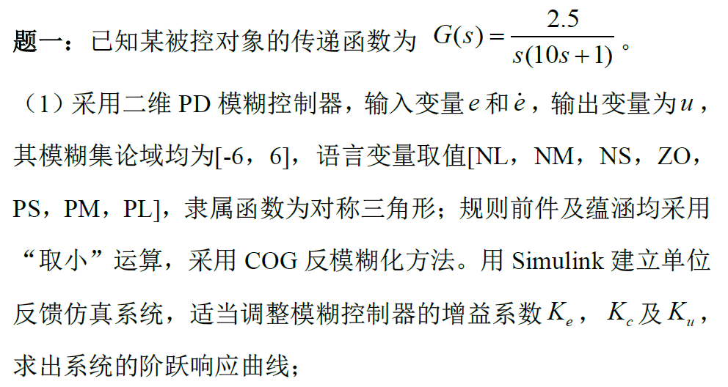
题一

Slide 3
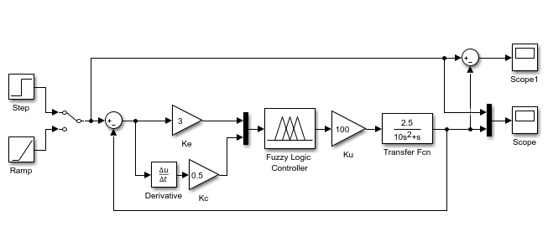
Simulink框图

Slide 4
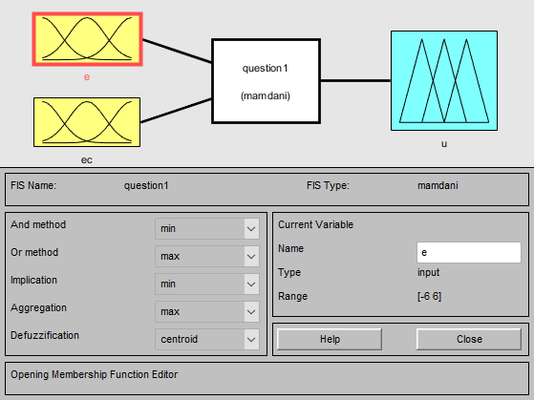
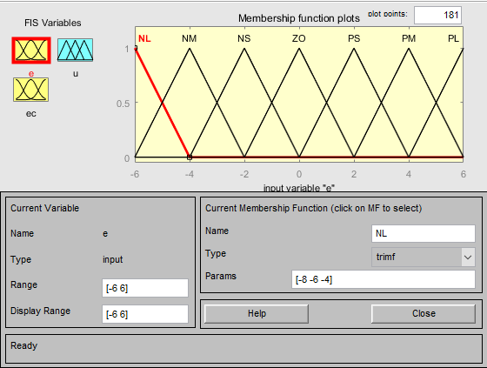
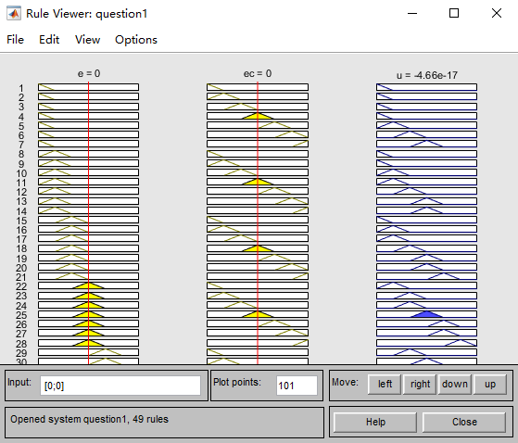
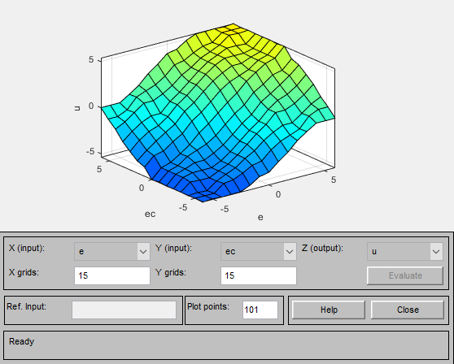
模糊控制器设计

Slide 5
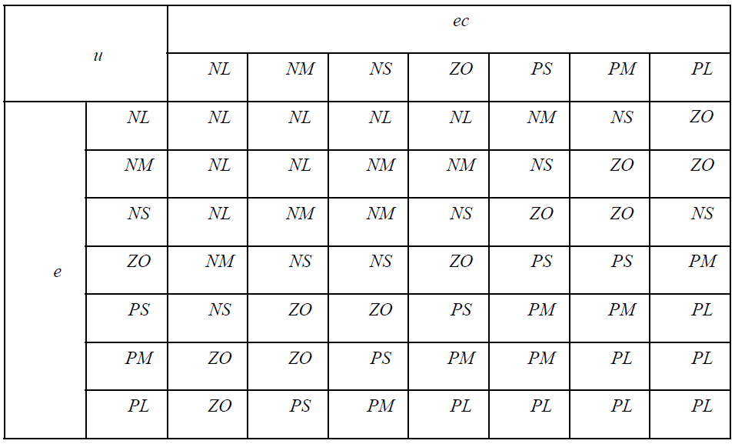
模糊控制规则表

Slide 6
量化因子和比例因子的选择
K_{e}越大，响应越快，但超调越明显；
K_{ec}越大，相当于阻尼系数越大，超调越小，但会增加调节时间；
K_{u}越大，响应越快，显著缩短调节时间。

Slide 7
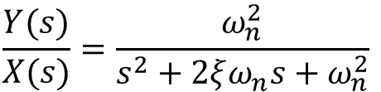

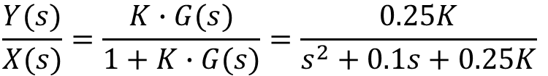

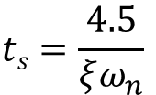

量化因子和比例因子的选择
模糊逻辑控制器相当于一个PD控制器，暂时忽略微分环节的影响，则系统可简化为：
$$\frac{Y(s)}{X(s)}=\frac{K∙G(s)}{1+K∙G(s)}=\frac{0.25K}{s^{2}+0.1s+0.25K}$$
二阶系统的标准形式：
$$\frac{Y(s)}{X(s)}=\frac{ω_{n}^{2}}{s^{2}+2ξω_{n}s+ω_{n}^{2}}$$
则有
$$K=4ω_{n}^{2}$$
取2%误差带，则调节时间
$$ts=\frac{4.5}{ξω_{n}}$$
取
$ξ$=0.707
则
$K=K_{e}∙K_{u}≈$200

Slide 8
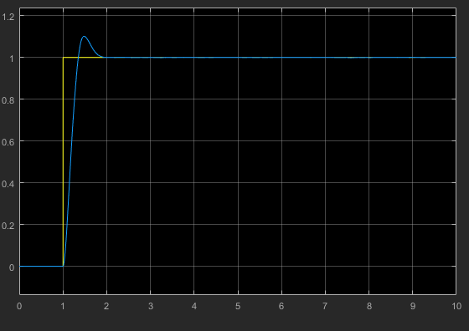
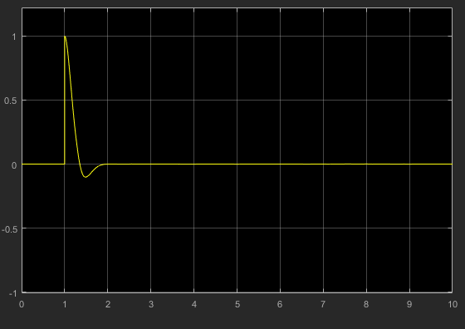
阶跃响应
响应曲线
误差曲线

Slide 9
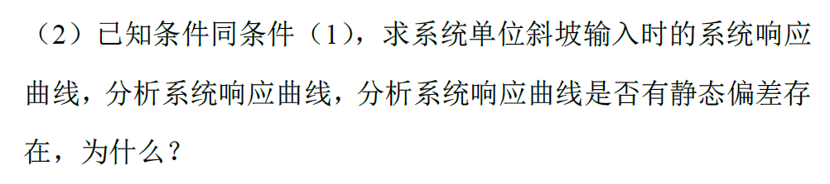
题一

Slide 10
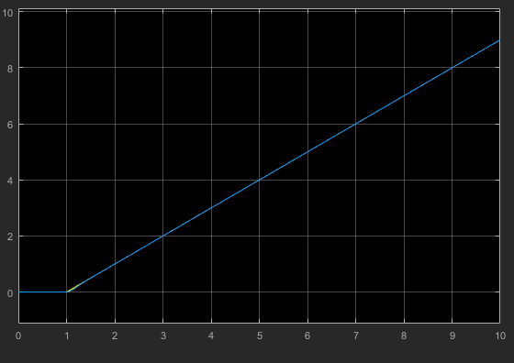
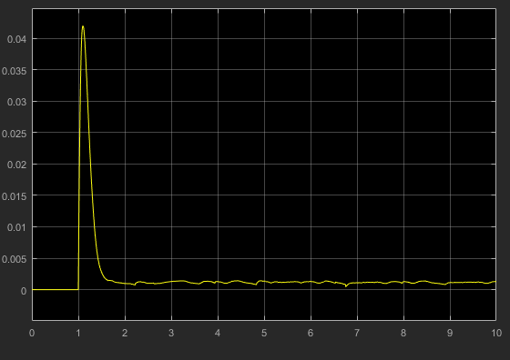
斜坡响应
响应曲线
误差曲线

Slide 11
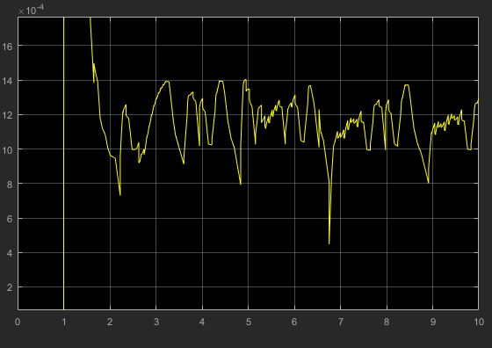
误差曲线放大
可以看出相应曲线存在静态偏差

Slide 12
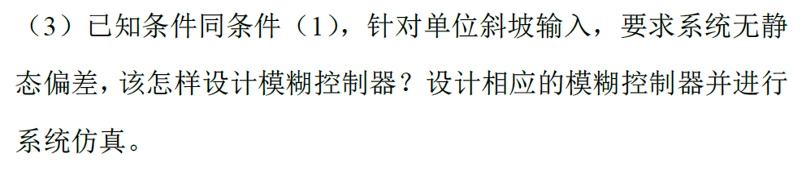
题一

Slide 13
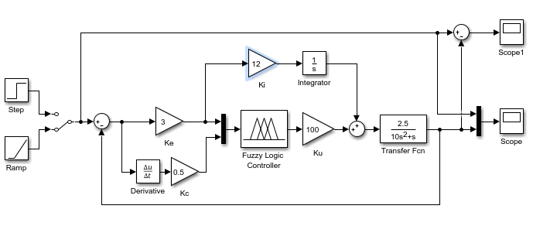
Simulink框图

Slide 14
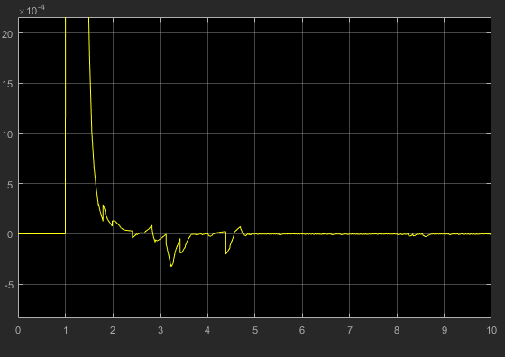
误差曲线放大
引入积分环节使静态偏差明显减小

Slide 15
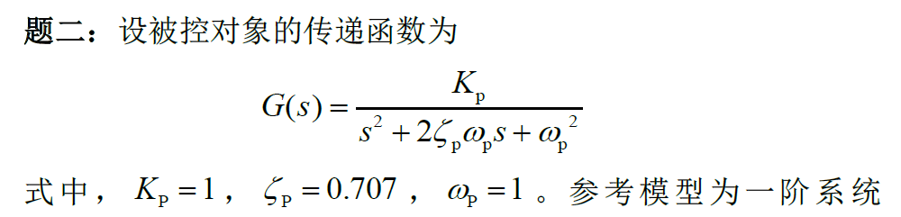
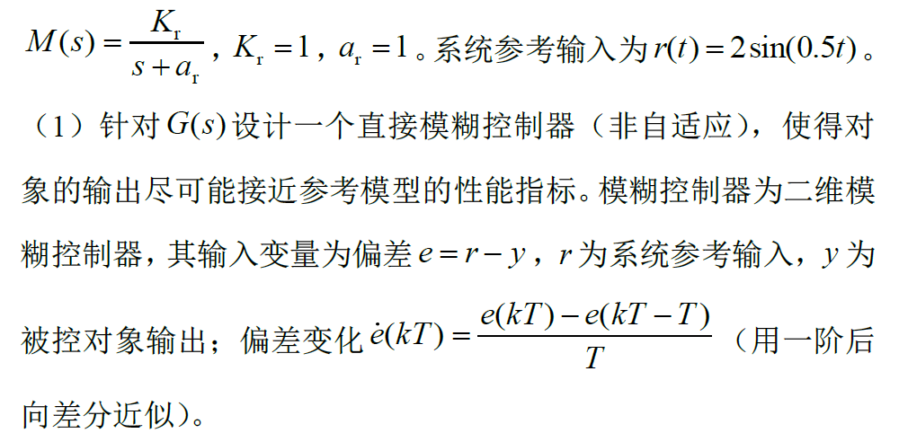
题二

Slide 16
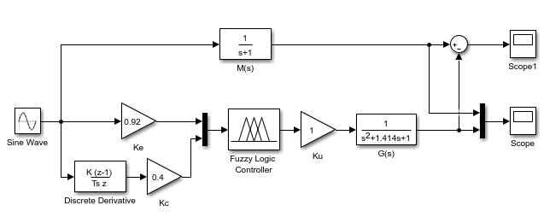
开环控制Simulink框图

Slide 17
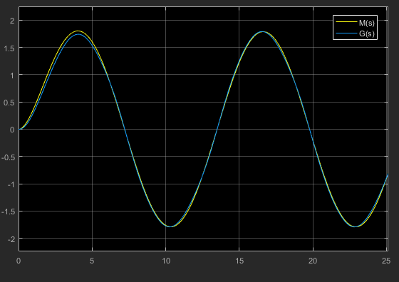
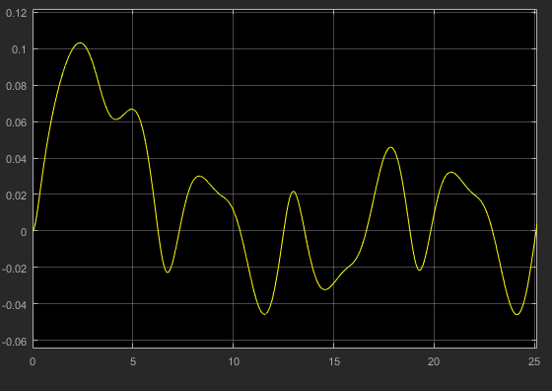
开环仿真结果
响应曲线
误差曲线

Slide 18
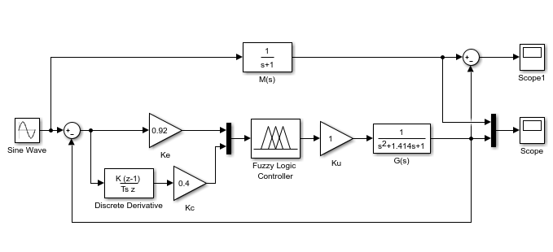
闭环控制Simulink框图

Slide 19
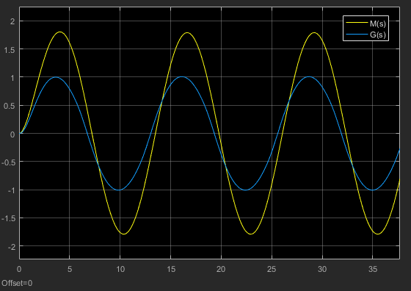
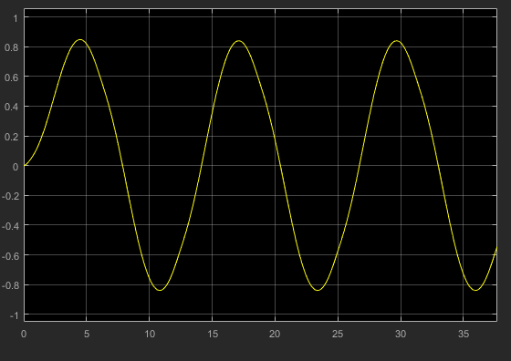
闭环仿真结果
响应曲线
误差曲线

Slide 20
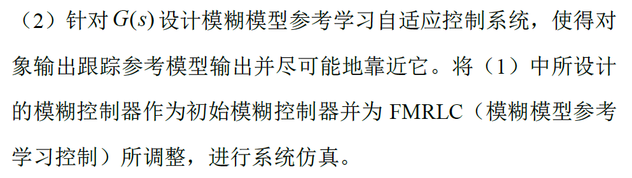
题二

Slide 21
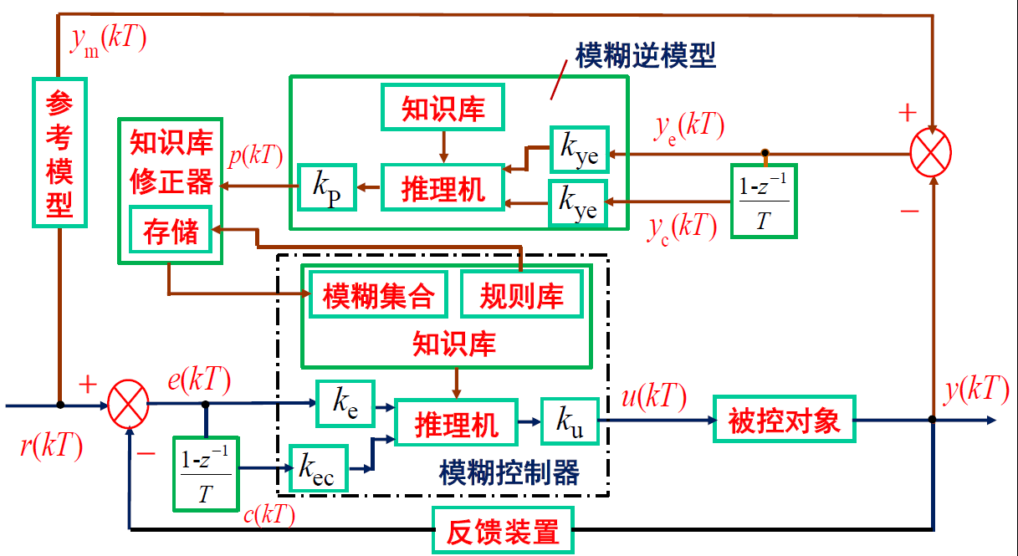
FMRLC系统框图

Slide 22
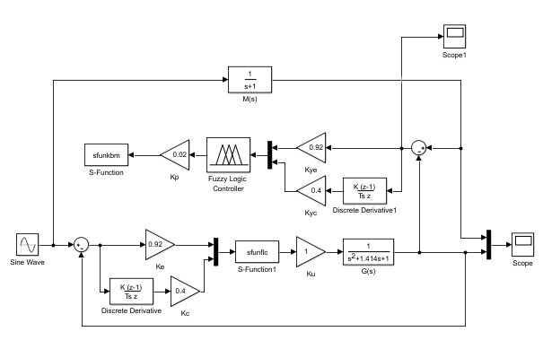
Simulink框图

Slide 23
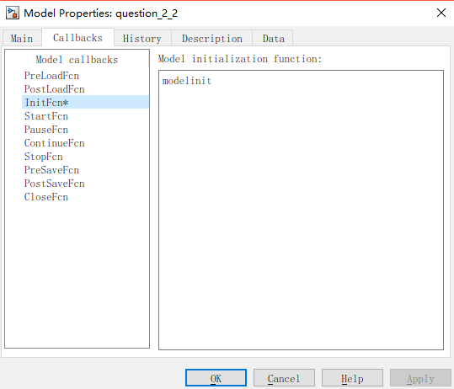

模型初始化函数
通过定义全局变量在多个s-function之间传递参数

Slide 24
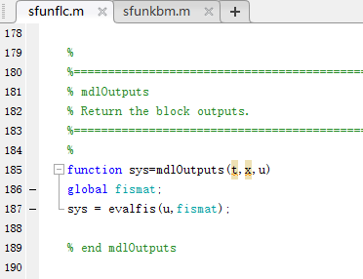
模糊控制器的S-function

Slide 25
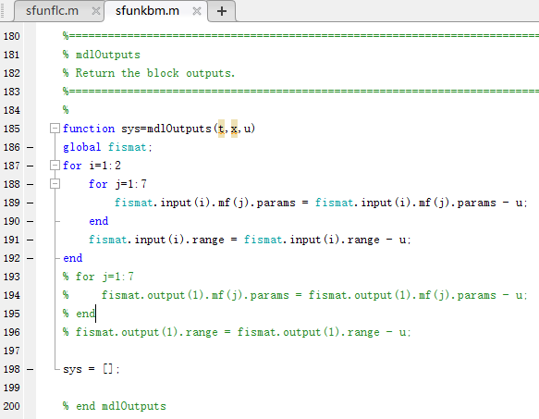
知识库修正器的S-function

Slide 26
学习机制
调整控制器输入语言变量模糊子集的隶属函数的中心值。
初始隶属度函数
学习后的隶属度函数

Slide 27
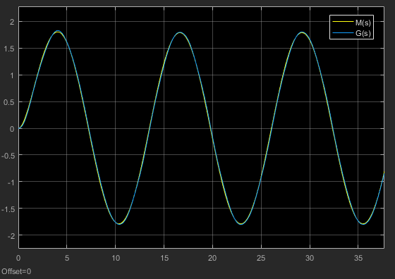
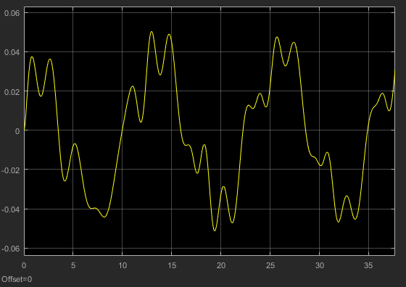
仿真结果
响应曲线
误差曲线

Slide 28
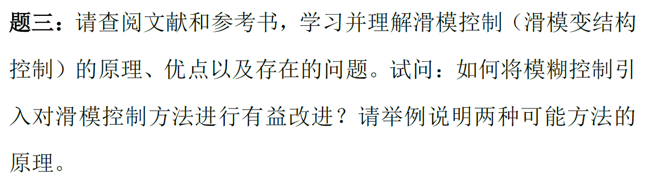
题三

Slide 29
历史发展
50年代末，前苏联科学家Emelyanov和Utkin等首次提出滑模变结构控制(Sliding Mode Controller, SMC)理论，以误差及其导数作为输入变量研究单输入单输出线性系统的变结构控制。
60 年代末，西方学者的加入，使得滑模控制理论更加完善，所研究的对象也由单输入单输出系统扩大到多输入多输出系统和非线性系统，在此期间滑模控制理论取得了较大的进展，给出了滑模的唯一性条件。
80 年代至今，随着计算机技术以及大功率电子切换器件的迅速发展，使得滑模控制器由理论走向工程应用成为可能，由此滑模变结构控制理论和应用研究开始进入快速发展的新时期。

Slide 30
原理
一般地，具有右端不连续微分方程的系统可以描述为
其中： 是状态的 函数，称为切换函数。满足可微分，即 存在。 微分方程的右端 不连续，结构变化得到体现，即根据条件 的正负改变结构（ 为一种系统结构， 为另一种系统结构。从而满足一定的控制要求。
（2.3.1）

Slide 32
优点
滑模控制以实现简单，和对满足匹配条件的外界干扰、模型的不确定性和未建模动态具有不变性（亦称作完全鲁棒性）而著称。

Slide 33
问题
抖振问题：主要是由未建模的串联动态引起，同时切换装置的非理想性也是一个重要原因；
控制精度问题：在实际的、采样实现的传统滑模控制算法中，滑动误差正比于采样时间τ，也就是说，有限时间到达的传统滑模在具有零阶保持器的离散控制下，系统的状态保持在滑动模态上的精度是采样时间的一阶无穷小，即O(τ) ；
相对阶的限制：传统滑模控制只有在系统关于滑模变量s的相对阶是1时才能应用，也就是说，控制量u必须显式出现在s中，这样就限制了滑模面的设计。

Slide 34
与模糊控制相结合
模糊滑模控制器结合了滑模和模糊控制器的优点，即模糊滑模控制器保持了常规滑模控制器原有的鲁棒性和模糊控制器不依赖系统模型的特性，从而有效地降低或消除了抖振的幅值，并使得控制系统的控制精度得到有效提高。

Slide 35
构成方式
组合方式(Combination Trend)，以滑模控制器为主控制器，模糊逻辑系统以辅助功能的形式出现，主要形式有：
模糊化切换面以减轻滑模控制器的抖振现象；
使用模糊逻辑系统作为滑模控制器不连续控制项增益的调节器；
根据控制系统运行状态，应用模糊逻辑系统调整以系统特性为基础而定义的不同滑模控制器输出。

Slide 36
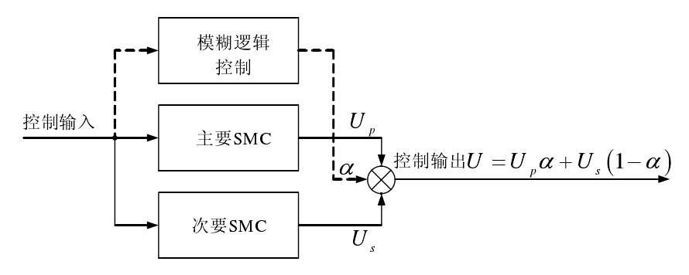
实例
根据动态系统在不同工况下的特性，可将其分为主控制器与从控制器，分别对应于不同的工作频域。

Slide 37
构成方式
融合方式(Fusion Trend)，模糊逻辑系统则是直接应用于滑模控制系统的设计中，或者将滑模控制系统用于模糊逻辑控制系统的设计中，其主要方法有：
结合模糊逻辑系统和滑模控制器设计的模糊滑模控制器，又称滑模模糊控制器；
使用模糊逻辑系统作为系统状态观测器来实现对具有模型不确定型的非线性系统的自适应调整。

Slide 38
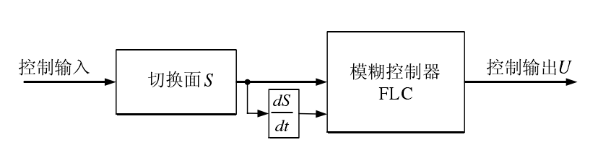
实例
利用模糊控制器与滑模控制器的相似特性，以滑模控制器的切换面 S(t) 及其变化率 dS(t)/dt 作为模糊控制器的输入量，从而实现对被控对象的有效控制。其优点是可大大减少模糊控制器的输入变量个数，使得模糊控制器的模糊推理速度得到有效提高。

Slide 39
题四

Slide 40
谢 谢！

